Slide 1
目录
1
串行通信接口背景知识
2
STM32F4串口框图
3
STM32F4串口常用寄存器和库函数
4
串口配置方法(手把手写简单的通信实例）
5
串口通信实验讲解

Slide 2
串口通信原理与配置
参考资料：
  探索者STM32F4开发板：
  《STM32F4开发指南-库函数版本》- 5.3小节 usart文件夹介绍
  第9章 串口通信实验
  STM32F4xx官方资料：
  《STM32F4xx中文参考手册》-第26章 通用同步异步收发器

Slide 3
1.通信接口背景知识
处理器与外部设备通信的两种方式：
并行通信
-传输原理：数据各个位同时传输。
-优点：速度快
-缺点：占用引脚资源多
串行通信
-传输原理：数据按位顺序传输。
-优点：占用引脚资源少
-缺点：速度相对较慢

Slide 4
1.通信接口背景知识
串行通信：
按照数据传送方向，分为：
单工：
数据传输只支持数据在一个方向上传输
半双工：
允许数据在两个方向上传输，但是，在某一时刻，只允许数
据在一个方向上传输，它实际上是一种切换方向的单工通信；
全双工：
允许数据同时在两个方向上传输，因此，全双工通信是两个
单工通信方式的结合，它要求发送设备和接收设备都有独立
的接收和发送能力。

Slide 5
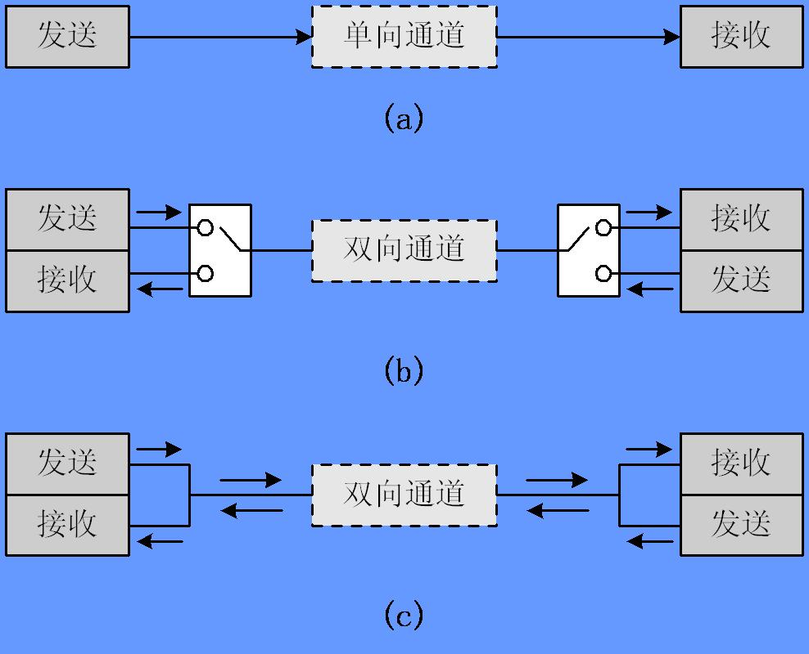
1.通信接口背景知识
串行通信三种传送方式：

Slide 6
1.通信接口背景知识
串行通信的通信方式
  同步通信：带时钟同步信号传输。
  -SPI，IIC通信接口
  异步通信：不带时钟同步信号。
  -UART(通用异步收发器),单总线

Slide 7
1.通信接口背景知识
常见的串行通信接口：
通信标准 | 引脚说明 | 通信方式 | 通信方向
UART (通用异步收发器) | TXD:发送端 RXD:接受端 GND:公共地 | 异步通信 | 全双工
单总线 （1-wire) | DQ:发送/接受端 | 异步通信 | 半双工
SPI | SCK:同步时钟 MISO:主机输入，从机输出 MOSI:主机输出，从机输入 | 同步通信 | 全双工
I2C | SCL:同步时钟 SDA:数据输入/输出端 | 同步通信 | 半双工

Slide 8
2.STM32串口通信基础
STM32的串口通信接口
  UART:通用异步收发器
  USART:通用同步异步收发器
STM32F4XX目前最多支持8个UART,STM32F407一般是6个。具体可以对照选型手册和数据手册来看。
STM32F103目前最多支持5个UART

Slide 9
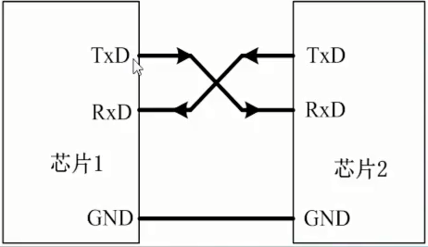
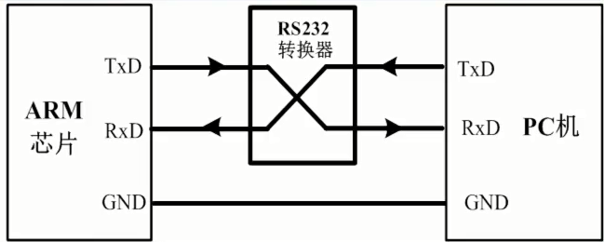
2.STM32串口通信基础
  UART异步通信方式引脚连接方法：
-RXD:数据输入引脚。数据接受。
-TXD:数据发送引脚。数据发送。
对于STM32F407，每个串口和引脚对应关系，可以查看数据手册引脚对应表。

Slide 10
2.STM32串口通信基础
  UART异步通信方式引脚(STM32F407ZGT6)：
串口号 | RXD | TXD
1 | PA10(PB7) | PA9（PB6)
2 | PA3(PD6) | PA2(PD5)
3 | PB11(PC11/PD9) | PB10(PC10/PD8)
4 | PC11(PA1) | PC10(PA0)
5 | PD2 | PC12
6 | PC7(PG9) | PC6(PG14)
STM32F4的芯片数据手册中芯片引脚功能中可以查看到。

Slide 11
2.STM32串口通信基础
  UART异步通信方式特点：
全双工异步通信。
小数波特率发生器系统，提供精确的波特率。
可配置的16倍过采样或8倍过采样，因而为速度容差与时钟容差的灵活配置提供了可能。
可编程的数据字长度（8位或者9位）；
可配置的停止位（支持1或者2位停止位）；
可配置的使用DMA多缓冲器通信。
单独的发送器和接收器使能位。
检测标志：① 接受缓冲器 ②发送缓冲器空 ③传输结束标志
多个带标志的中断源。触发中断。
其他：校验控制，四个错误检测标志。

Slide 12
2.STM32串口通信基础
STM32串口通信过程
数据接收过程：
MCU
内核
输入数据缓冲器
串行输入移位寄存器
RXD
串行数据输入
外部设备
…
数据发送过程：
MCU
内核
输出数据缓冲器
串行输出移位寄存器
TXD
外部设备
串行数据输出
…

Slide 13
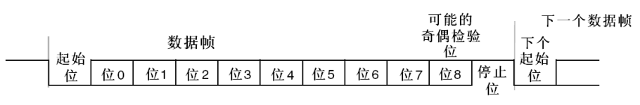
2.STM32串口通信基础
STM32串口异步通信需要定义的参数：
起始位
数据位（8位或者9位）
奇偶校验位（第9位）
停止位（1,15,2位）
波特率设置
范例：

Slide 14
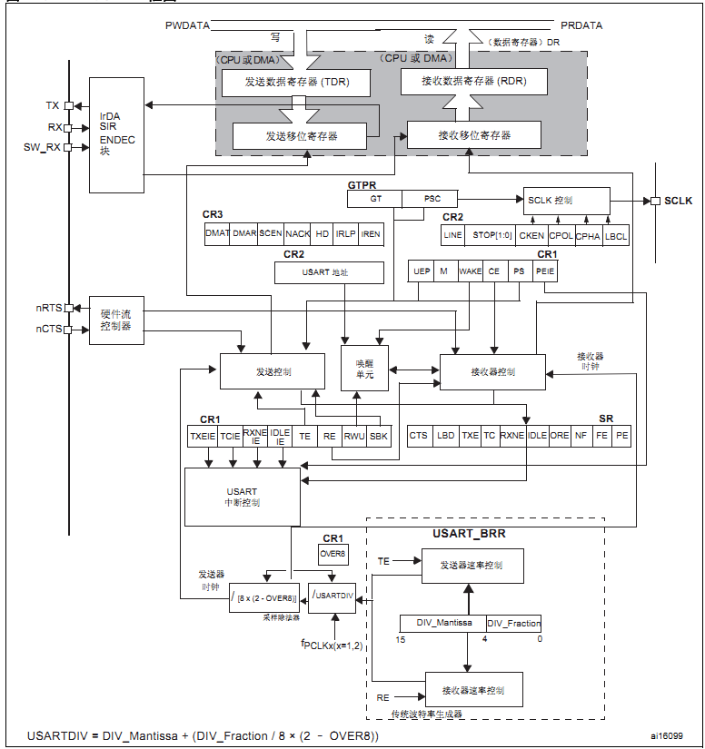
3.STM32串口框图
M4

Slide 15
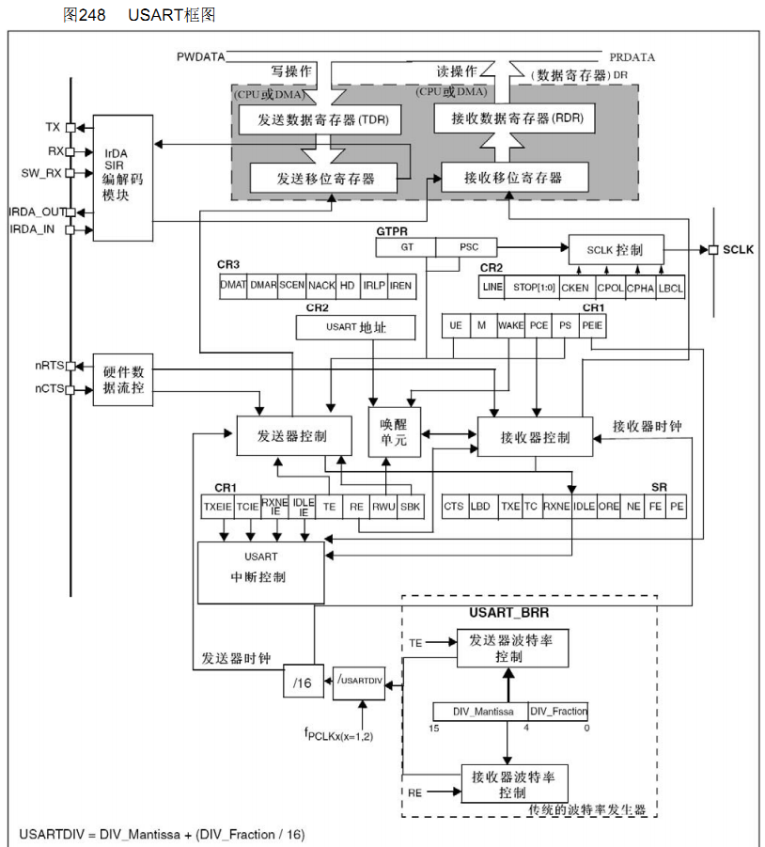
2.STM32串口通信基础
M3

Slide 16
目录
1
STM32串口常用寄存器和库函数
2
串口配置一般步骤(手把手写串口实例)

Slide 17
串口通信基本原理
常用的串口相关寄存器
USART_SR状态寄存器
USART_DR数据寄存器
USART_BRR波特率寄存器

Slide 18
3.STM32串口常用寄存器和库函数
串口操作相关库函数（省略入口参数）：
void USART_Init(); //串口初始化：波特率，数据字长，奇偶校验，硬件流控以及收发使能
void USART_Cmd();//使能串口
void USART_ITConfig();//使能相关中断
void USART_SendData();//发送数据到串口，DR
uint16_t USART_ReceiveData();//接受数据，从DR读取接受到的数据
FlagStatus USART_GetFlagStatus();//获取状态标志位
void USART_ClearFlag();//清除状态标志位
ITStatus USART_GetITStatus();//获取中断状态标志位
void USART_ClearITPendingBit();//清除中断状态标志位

Slide 19
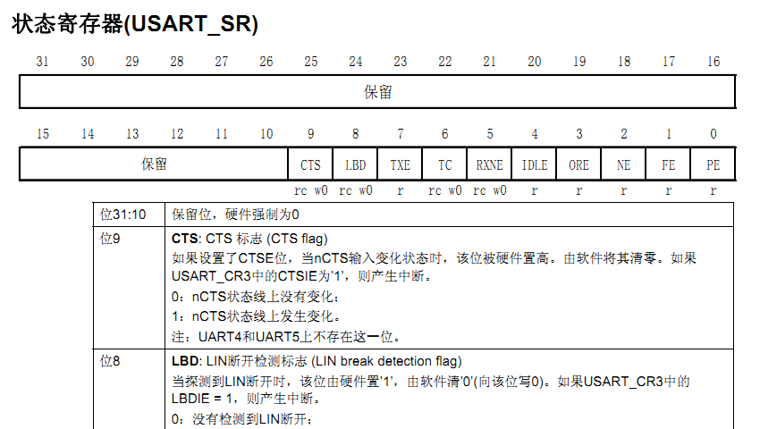
3.STM32串口常用寄存器和库函数
FlagStatus USART_GetFlagStatus(USART_TypeDef* USARTx, uint16_t USART_FLAG);

Slide 20
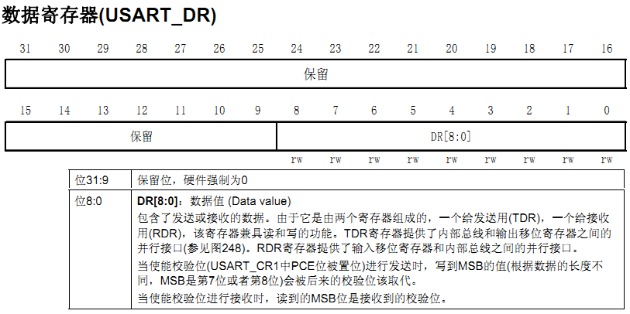
3.STM32串口常用寄存器和库函数
void USART_SendData(USART_TypeDef* USARTx, uint16_t Data);
uint16_t USART_ReceiveData(USART_TypeDef* USARTx);

Slide 21
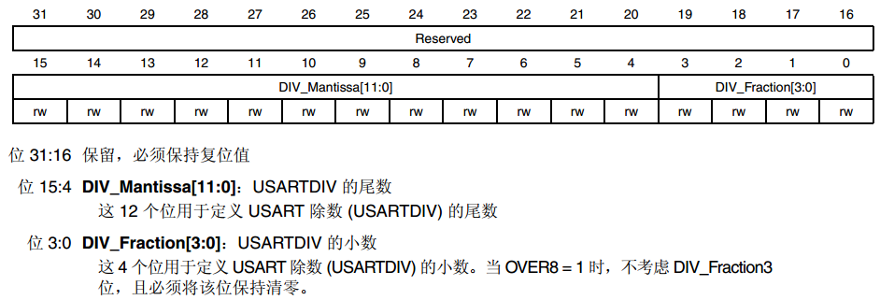
3.STM32串口常用寄存器和库函数
void USART_Init(USART_TypeDef* USARTx, USART_InitTypeDef* USART_InitStruct);

Slide 22
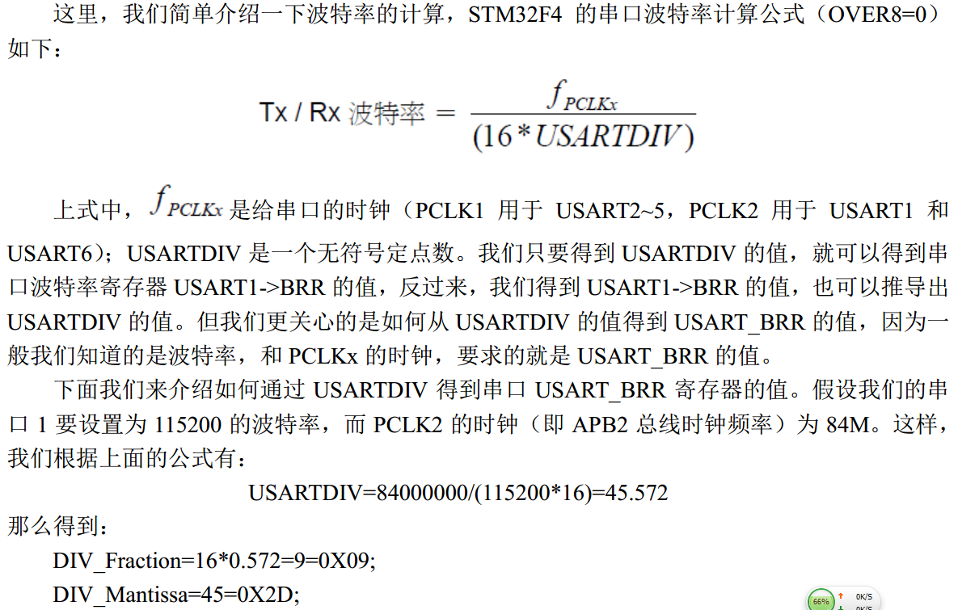
3.STM32串口常用寄存器和库函数

Slide 23
4.串口配置一般步骤
准备知识
需要先了解 STM32F4的端口复用映射相关知识，请参考前面端口复用映射视频。

Slide 24
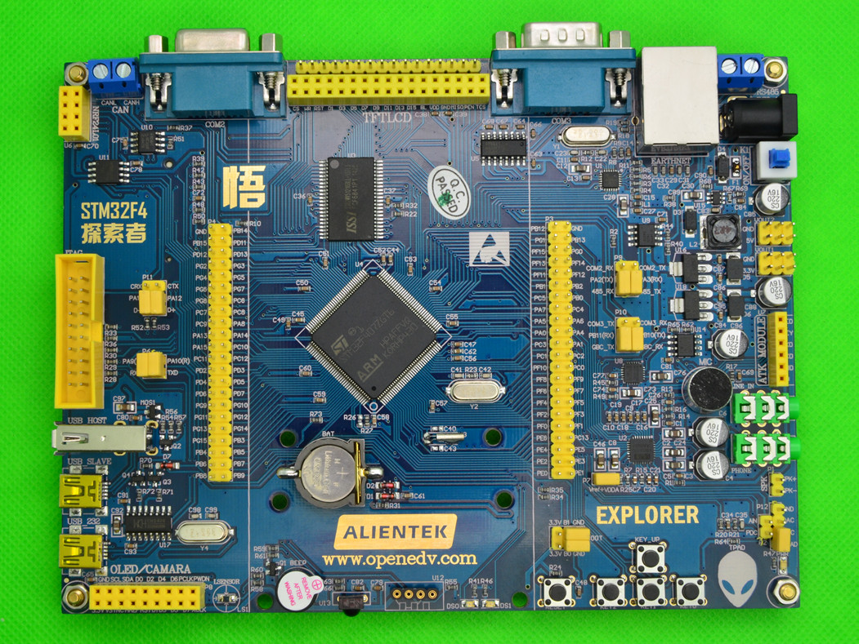
4.串口配置一般步骤
硬件连接
PA9,PA10（串口1）连接到了USB串口电路。

Slide 25
4.串口配置一般步骤
串口配置的一般步骤
串口时钟使能：RCC_APBxPeriphClockCmd();
GPIO时钟使能：RCC_AHB1PeriphClockCmd();
② 引脚复用映射：
GPIO_PinAFConfig();
③GPIO端口模式设置:GPIO_Init(); 模式设置为GPIO_Mode_AF
④串口参数初始化：USART_Init();
⑤开启中断并且初始化NVIC（如果需要开启中断才需要这个步骤）
NVIC_Init();
USART_ITConfig();
⑥使能串口:USART_Cmd();
⑦编写中断处理函数：USARTx_IRQHandler();
⑧串口数据收发：
void USART_SendData();//发送数据到串口，DR
uint16_t USART_ReceiveData();//接受数据，从DR读取接受到的数据
⑨串口传输状态获取：
FlagStatus USART_GetFlagStatus();
void USART_ClearITPendingBit();

